Slide 1
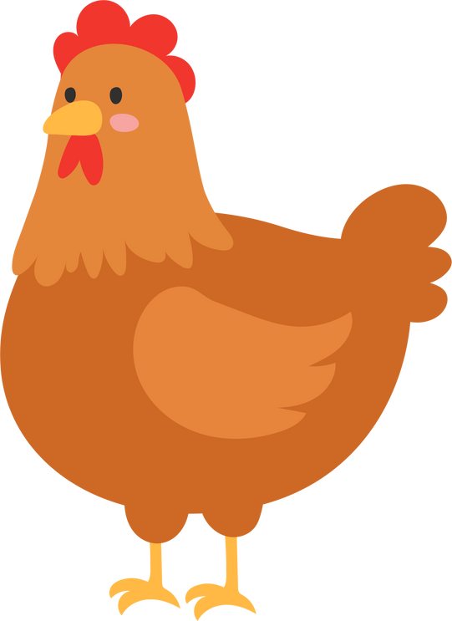












Les poules pondeuses de l'élevage [nom de l'élevage]
Insérez une photo de l'élevage
[Présentation de la ferme, des animaux, des points de vente,...]
L'élevage de poules pondeuses en France :
Modes d'élevage | Cages aménagées | Au sol | Plein air ou Label Rouge | Agriculture biologique
Modes d'élevage | Cages aménagées | Au sol | Plein air ou Label Rouge | Agriculture biologique
Caractéristiques principales | En cages en groupe de 12 à 60 poules avec nid, perchoir, aire de picotage et grattage | Dans des bâtiments fermés, déplacements libres | Bâtiment au sol ou volière + accès quotidien à l'extérieur | Plein air et autres exigences*
Code sur l'oeuf | 3 | 2 | 1 | 0
En savoir plus : *agriculture.gouv.fr/le-bien-etre-et-la-protection-des-poules-pondeuses
On ne pond des œufs que tous les 1 à 2 jours ! Entre temps, on dort, on picore, on gratte la terre et on s'y frotte, on lisse nos plumes, on mange et on caquette !
EN SAVOIR PLUS SUR LES POULES ET LES OEUFS
Pourquoi des boîtes de 6 ou 12 ?
Au Moyen-Âge, les commerçants comptaient sur leurs phalanges avec le pouce pour connaître la quantité de produits (12 phalanges en dehors du pouce). Le nombre 12 se divise facilement, et des boîtes de 6 permettent de ne pas avoir trop d'œufs à la fois !
Pour savoir si un oeuf est frais et donc consommable, il faut le plonger dans un verre d'eau : s'il coule, c'est bon ! S'il remonte, il ne faut pas le manger.
Nos œufs ne contiennent pas de poussin, car il n'y a pas de coq dans les élevages de poules pondeuses !

